Slide 1
Мастер-класс
«Детская субкультура: игры современных детей»
Влияние интернет-контента на игры современных детей
Выполнила: педагог ГБДОУ №31 Василеостровского р-на
г.Санкт-Петербург»
Зимина К.А.

Slide 2
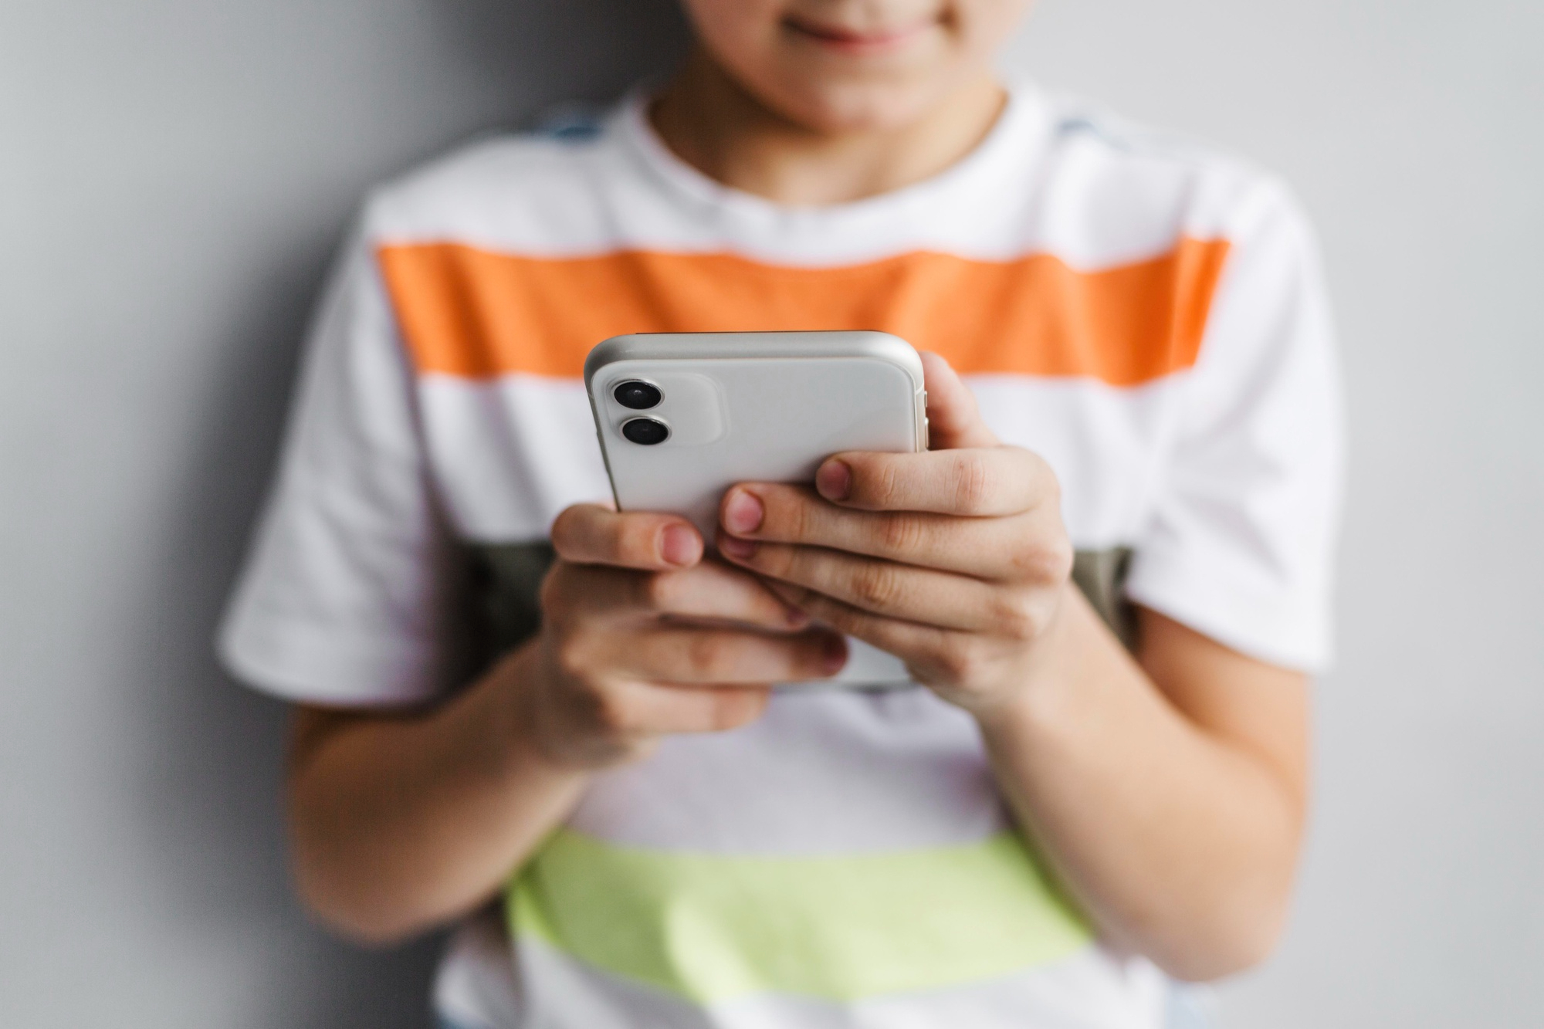
Современного ребенка нельзя представить без смартфона или планшета в руках. К сожалению, очень многие родители с раннего возраста предоставляют ребенку доступ к гаджетам, зачастую даже не контролируя то, что ребенок смотрит.
В феврале 2024 года, в нашем саду было проведено исследование по информационной безопасности, в ходе которого выяснилось, что количество времени, проводимого ребенком за экраном смартфона растет от года к году, а родители зачастую пассивны или малоактивны в плане контроля контента.
Но именно то, что дети видят в мультфильмах, роликах на различных интернет-платформах и определяет во многом их игры.

Slide 3
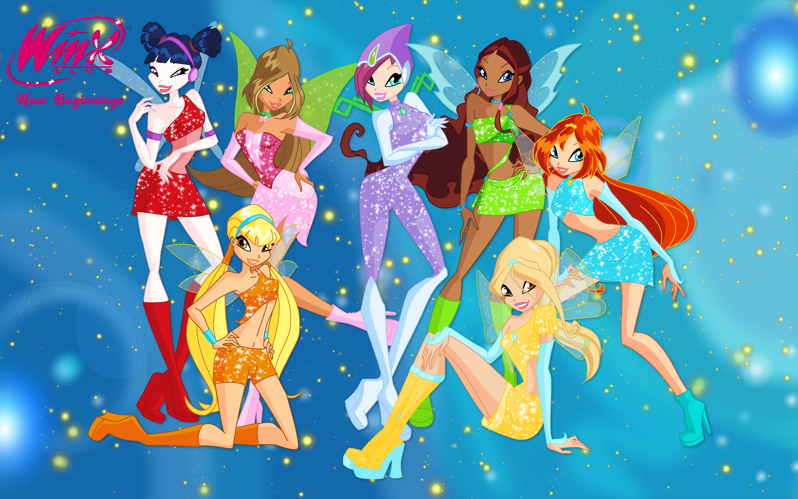
Сюжетно-ролевые игры девочек
Весь учебный год я наблюдала за сюжетно-ролевыми играми в свое группе (дети 5-6 лет).
И вот что отметила: большинство сюжетов для своих игр дети берут исходя из того какие мультфильмы они смотрят.
Для девочек характерны игры по мотивам таких мультфильмов как: «Сказочный патруль», «Клуб Винкс- Школа волшебниц», «Энчантималс».

Slide 4
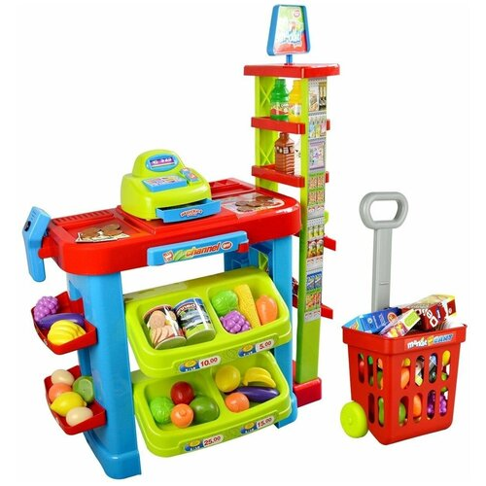
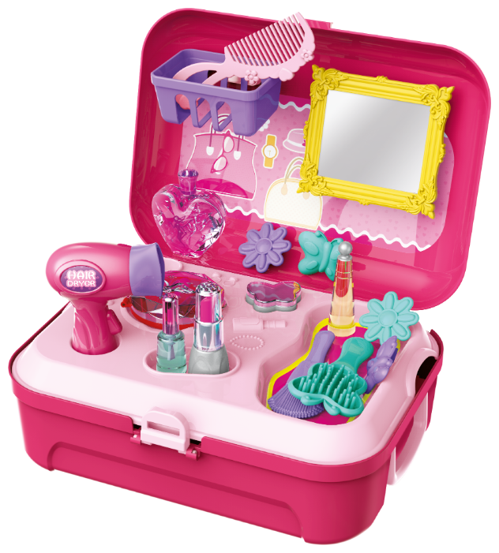
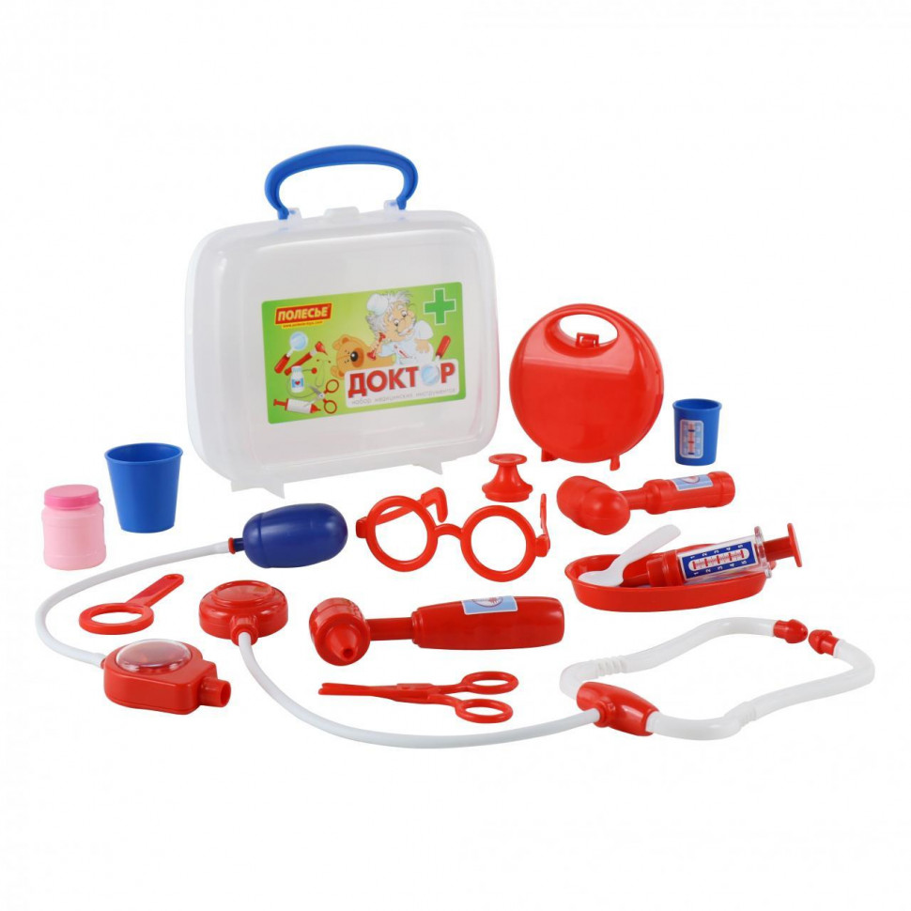
Сюжеты игр состоят в том, что девочки берут на себя роль одной из героинь мультфильма и далее спасают какого-то героя, или помогают кому-то.
Также девочки могут играть в сюжетно-ролевые игры: больница, магазин, салон красоты.

Slide 5
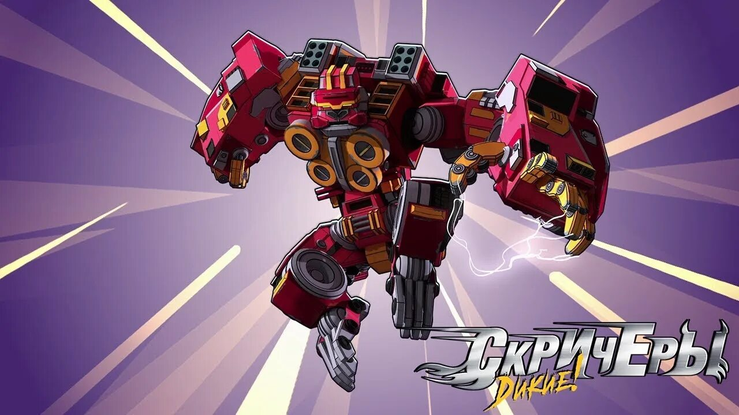
Сюжетно-ролевые игры мальчиков
В сюжетно-ролевых играх мальчиков моей группы больше наблюдается агрессивных, контактных игр. Связано это с тем, что и контент, который поглощают дети, по моим наблюдениям более агрессивный. Среди мультиков, которые смотрят дети есть такие как: «Скибидитуалет», «Сиреноголовый» и проч. А также мальчики часто играют на смартфонах или смотрят записи агрессивных игр.
Сюжеты таких игр довольно просты: есть отрицательный герой, который убивает или съедает других, он на них охотится.
Вторую часть игр составляют игры с различными современными игрушками, которые также есть в анимированных мультфильмах или передачах, которые дети приносят из дома. Такие как: скричеры, Инфинити -Надо

Slide 6
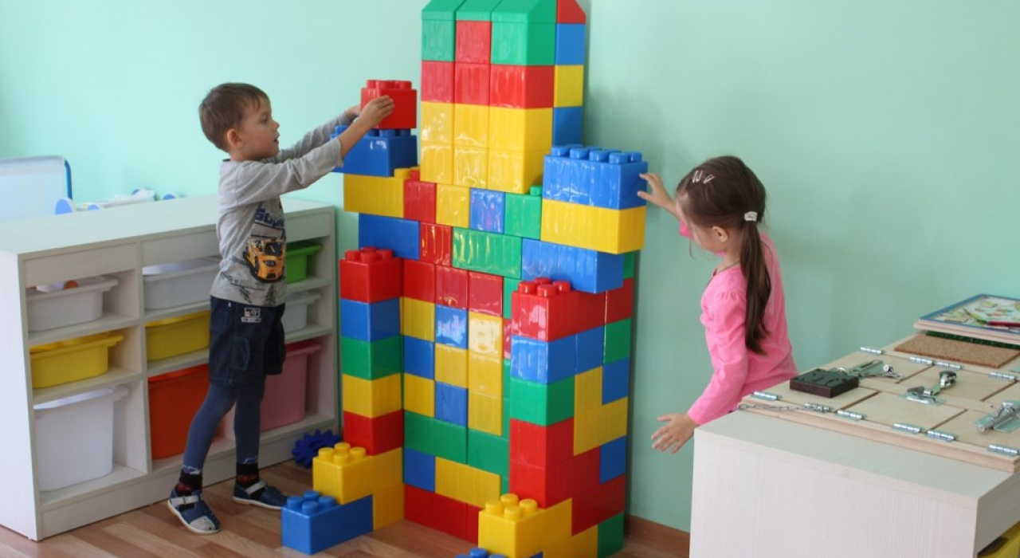
Однако если детей замотивировать, то они с удовольствием занимаются и конструированием (построить город, гараж, дом и т.п.)

Slide 7
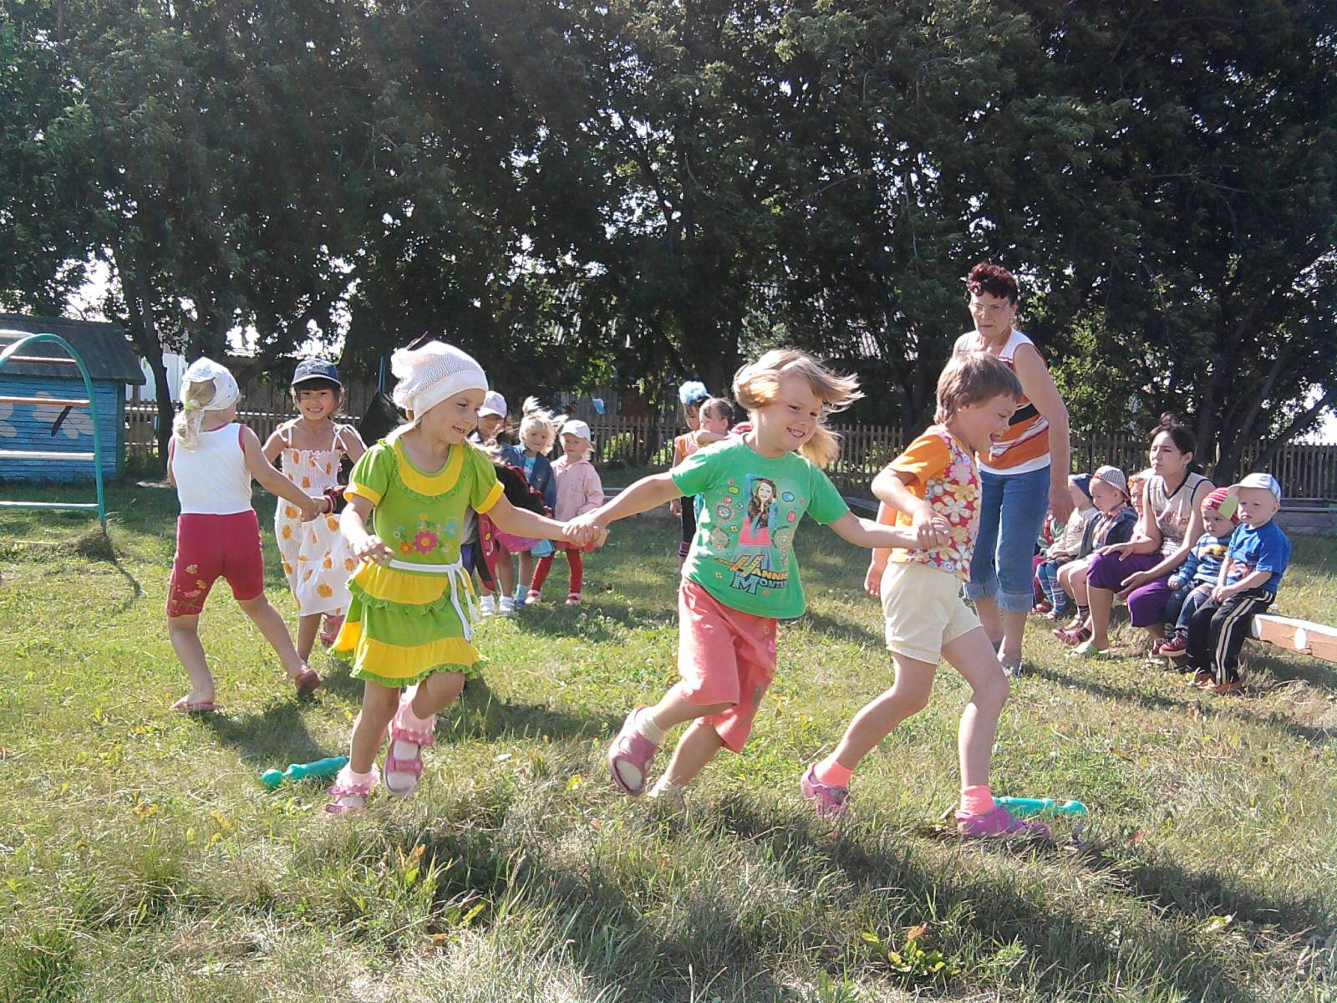
Подвижные игры
Подвижными играми дети занимаются на прогулке и здесь часто происходит объединение групп девочек и мальчиков.
Подвижные игры такие как догонялки, прятки, «Море волнуется раз», «Путаница», «Иди-замри» и т.п.
Часто дети придумывают самостоятельные игры, опять же на основе каких-то мультфильмов.

Slide 8
Исходя из вышеперечисленного, можно сказать. Что игры современных детей отличаются разнообразием, которое определяет в основном то, что они смотрят на смартфонах и планшетах. Зачастую детям сложно придумать самостоятельный сюжет игры, увеличилось количество агрессивных игры и персонажей. Задача педагога в этих условиях стараться развивать творческое начало детей, учить их придумывать и воплощать сюжеты. Этому в значительной мере способствует театрализованная деятельность, совместные игры с детьми, чтение книг.

